Slide 1
数据分析及实践
Analysis and Practice of the Data
实验课（四）
刘 淇
Email: qiliuql@ustc.edu.cn
课程主页：
http://staff.ustc.edu.cn/~qiliuql/AD2023.html

Slide 2
实验内容：关联规则
利用实验三的数据分析结果，选择与 REPEAT 列最相关的 5 个特征作为特征集，根据关联规则算法，挖掘这 5 个特征和 REPEAT 构成的频繁项集和关联规则
注意：
数据集中与 REPEAT 列直接相关的三个特征在本次实验中仅允许合为一个特征使用。
'ST127Q01TA', 'ST127Q02TA', 'ST127Q03TA’
需要挖掘的频繁项集的最小支持度（min-support）阈值为 0.6， 最小置信度（min-confidence）阈值为 0.8
建议使用的关联规则算法：Apriori 或相关的改进算法（不允许调包，需要自行实现）
选择的特征集可以是数据集里有的，也可以是自己在实验三中构建的特征

Slide 3
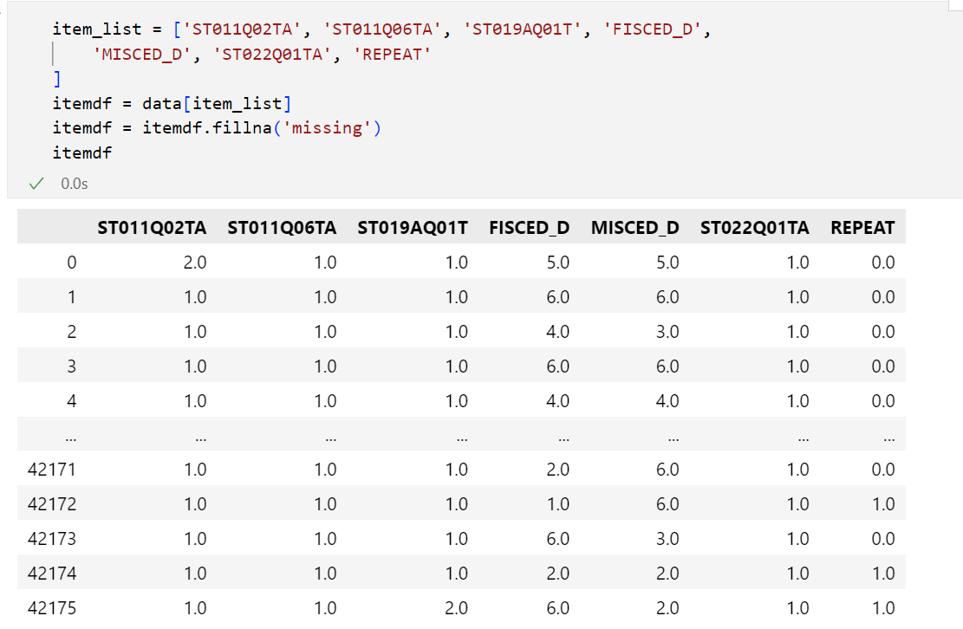
示例：特征选择
选择如下相关的特征，构建一个子集

Slide 4
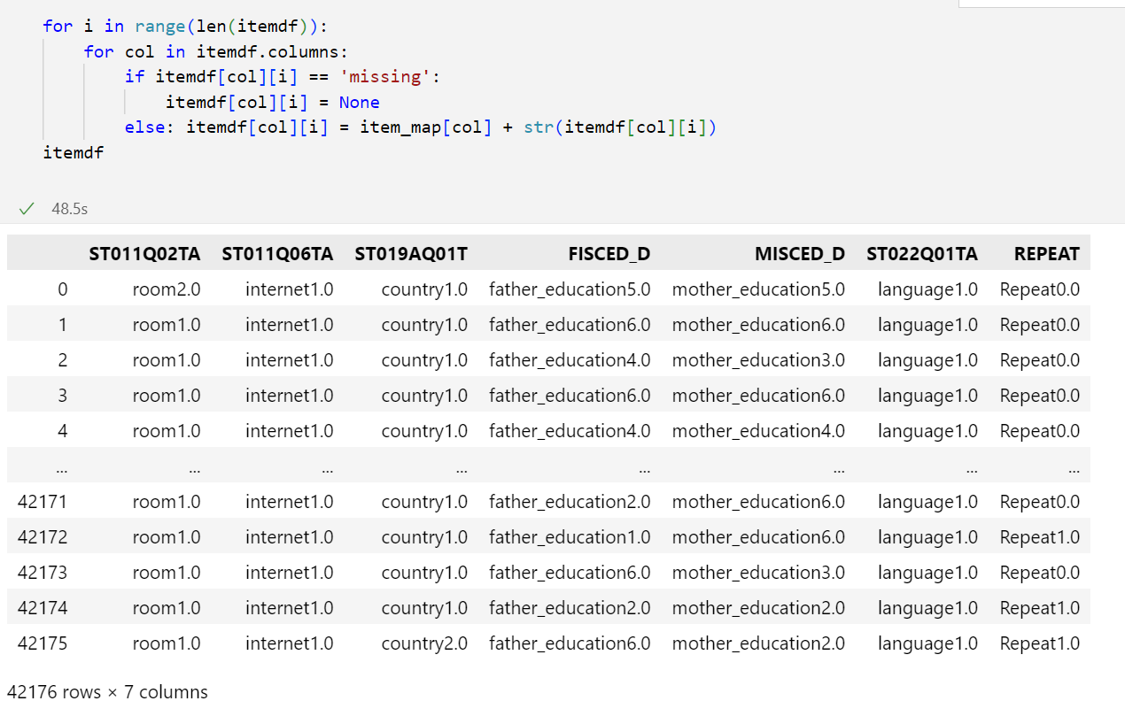
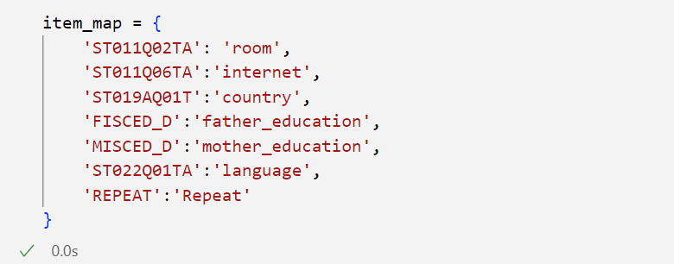
示例：数据处理
根据 codebook 中对问题的描述，修改特征名为易于理解的名称
构建项目集 itemdf
P.S.构建项目集 itemdf 的方法仅供参考。
同学们可以按需自己另外处理。

Slide 5
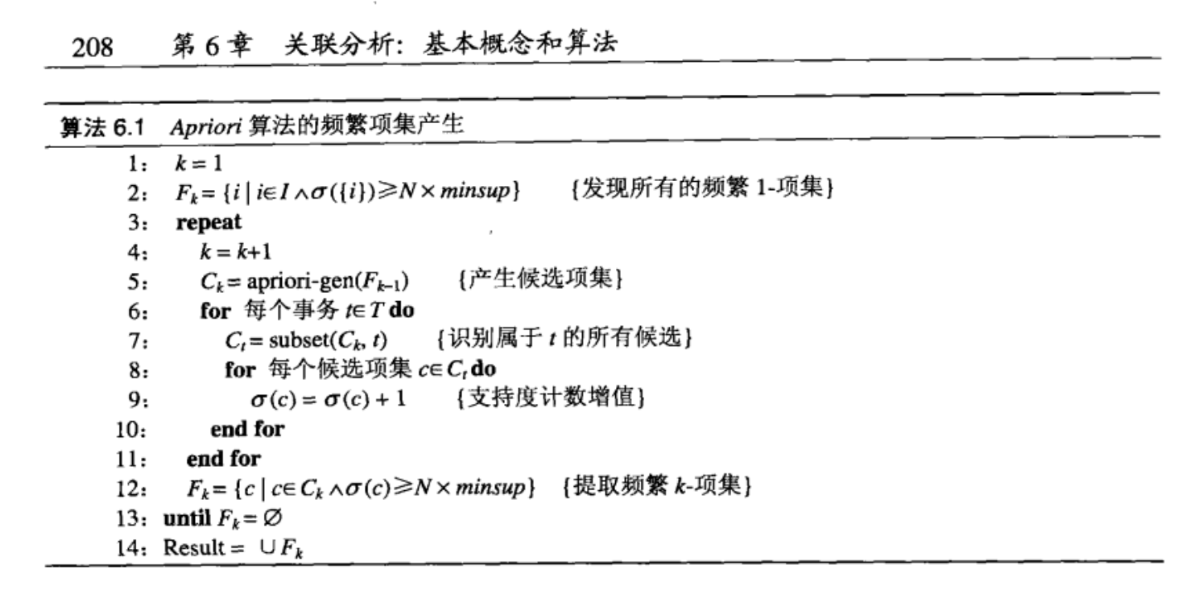
示例：Apriori算法实现
《数据挖掘导论》 page 208

Slide 6
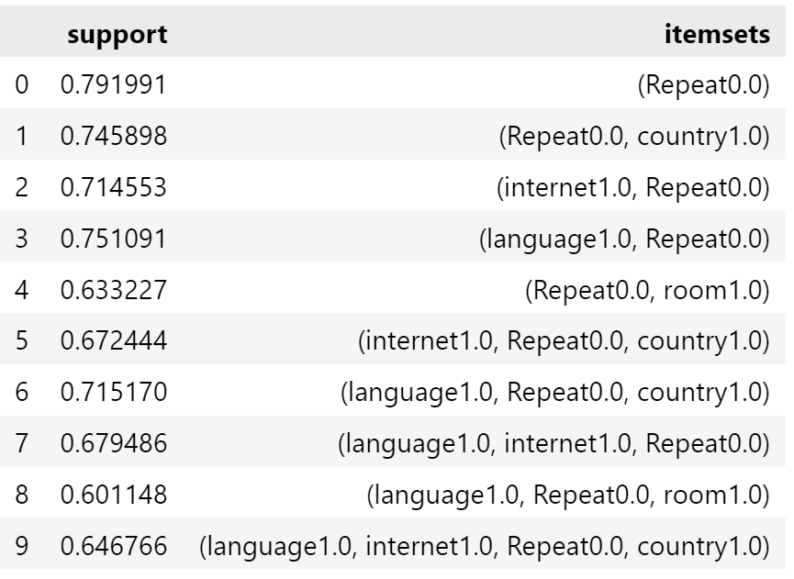
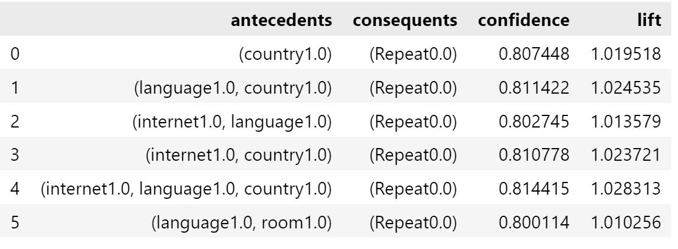
示例：实验结果
获得项目集 itemdf 后，用关联规则算法挖掘包含 Repeat 的频繁项和关联规则
频繁项集和关联规则的支持度和置信度均需要根据公式计算给出
关联规则中，后项需包含 Repeat（== 0 or 1）的所有取值
需要分析实验结果

Slide 7
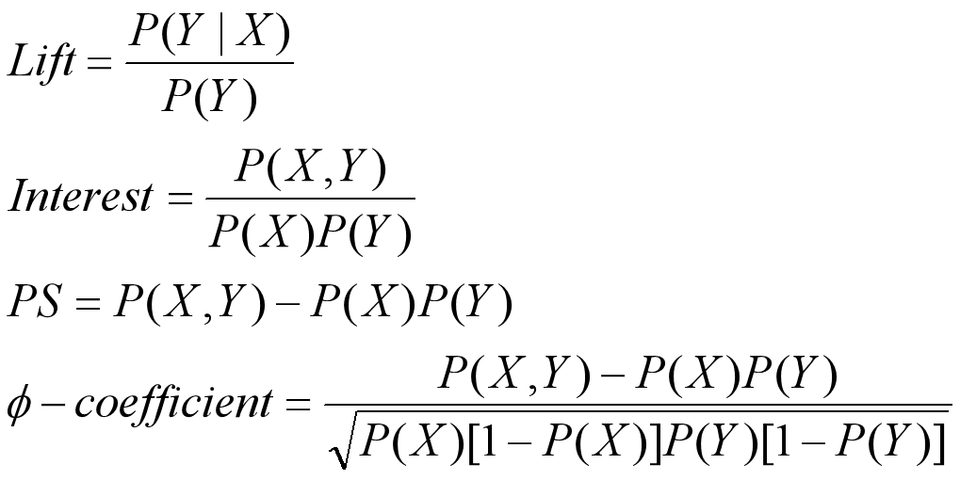
实验内容：加分项（1）
课堂中提到：关联规则除了置信度之外，还有其他评测指标
请同学们自行尝试计算，并分析比较结果

Slide 8
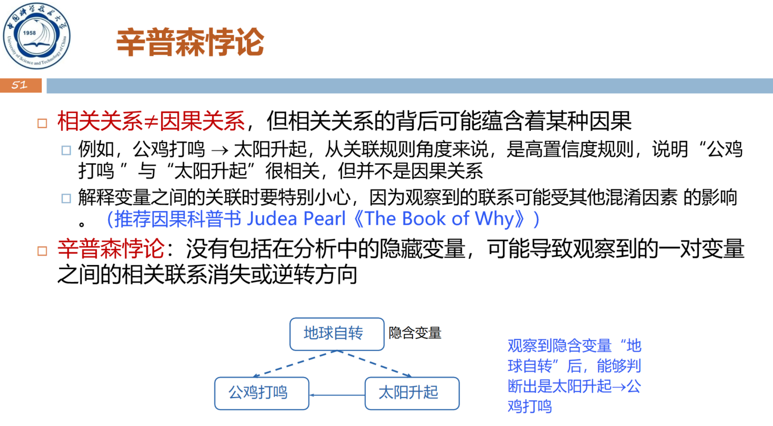
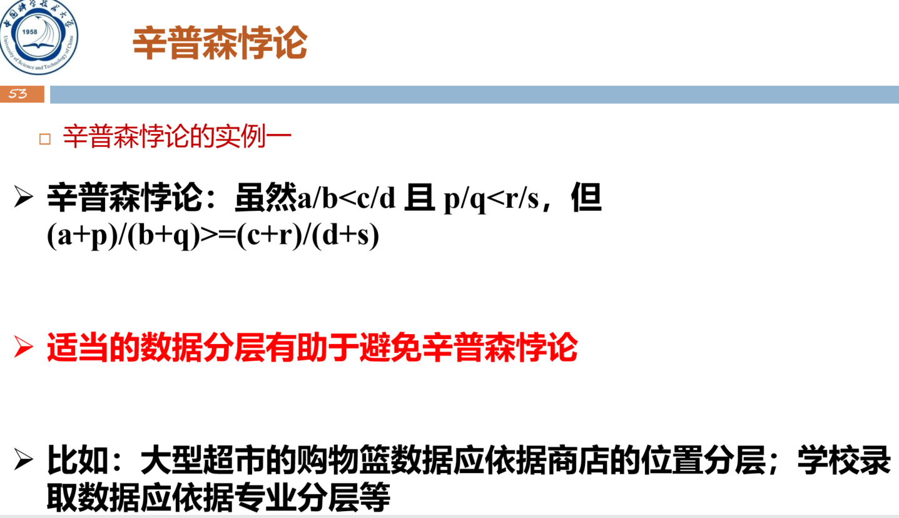
实验内容：加分项（2）
数据集中是所有西语地区的学生的作答结果，其中包含不同国家的学生。字段：CNTRYID（Country Identifier）
请同学们自行挖掘单个国家的关联规则和数据集整体的关联规则是否存在差异

Slide 9
实验四
提交要求
将 jupyter文件和实验报告打包成一个压缩文件， 发送给助教：ustc_AD2023@163.com
邮件标题: 姓名_学号_exp4 压缩文件命名格式：姓名_学号_exp4.zip (rar)
截止日期：2022.5.26
评分标准：
算法设计是否正确
挑选的特征是否与 REPEAT 列相关
频繁项集和频繁规则是否合理
实验报告是否完整清晰

Slide 10

实验四：参考资料
PISA官方网站： https://www.oecd.org/pisa/
Wiki百科：关联规则学习
Apriori 算法简介及 python 实现（仅供参考，严禁抄袭）
https://zhuanlan.zhihu.com/p/39918644
https://www.imooc.com/article/266009
《数据挖掘导论》

